Slide 1
এই স্লাইডটি সম্মানিত শিক্ষকবৃন্দের জন্য।
সম্মানিত শিক্ষকবৃন্দ
প্রতিটি স্লাইডের নিচে অর্থাৎ Slide Note -এ সংযোজন করা নির্দেশনা দেখে নিবেন।শিক্ষকগণ প্রয়োজনবোধে তার নিজস্ব কলাকৌশল প্রয়োগ করতে পারবেন।

Slide 3
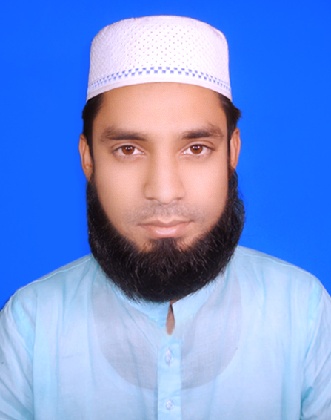
শিক্ষক পরিচিতি
পাঠ পরিচিতি
মোঃআশরাফুল ইসলাম
সহকারী শিক্ষক (কৃষি)
প্রগ্রেসিভ মডেল স্কুল
ময়মনসিংহ
Md.Ashrafulislamsohag@gmail.com
শ্রেণী: ৬ষ্ঠ
বিষয়: কৃষিশিক্ষা
অধ্যায়: 6, পাঠ-8

Slide 4
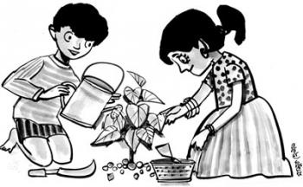

Slide 5
বসত বাড়ির আঙ্গিনায় বৃক্ষরোপণ ও পরিচর্যা

Slide 6
সব জায়গায় বৃক্ষ রোপণের নিয়ম প্রায় একই। মৌসুমি বৃষ্টি শুরু হবার এক মাস আগে গর্ত করতে হবে।
৫০ সেমি
৫০ সেমি
৫০ সেমি
গর্তের আকার হবে

Slide 7
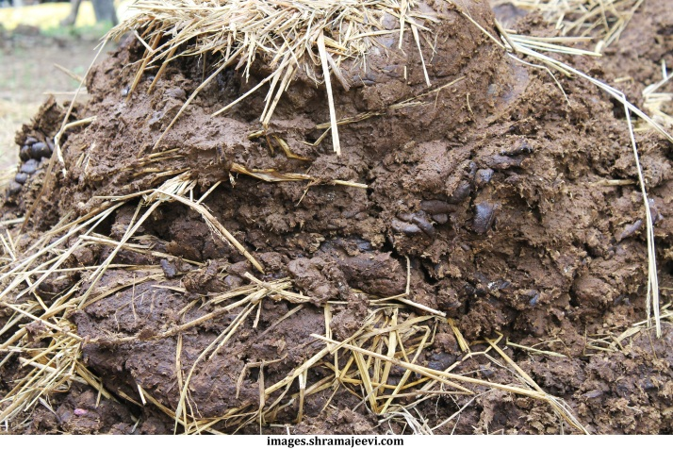
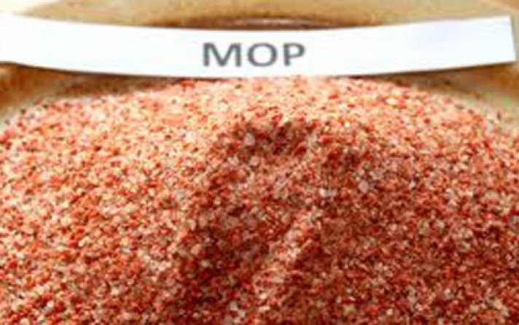
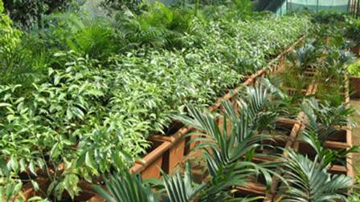
সার মেশানো
গর্তের মাটিতে ১০ কেজি গোবর সার
৫০ গ্রাম টিএসপি
৫০ গ্রাম এমওপি
ভালো করে মেশাতে হবে এবং সার মেশানো মাটি কমপক্ষে ১ মাস গর্তে রাখতে হবে।
১ মাস পর বৃষ্টি শুরু হলে নার্সারি থেকে ভালো চারা সংগ্রহ করে রোপণ করতে হবে।

Slide 8
পলিব্যাগে উৎপাদিত চারা রোপণের ধাপগুলো

Slide 9
চারা লাগানোর সময় প্রয়োজনীয় সাবধানতা
১। সতর্কতার সাথে পলিব্যাগে ধরে ব্লেড বা ছুরি দিয়ে পলিব্যাগ কেটে অপসারণ করতে হবে।
২। চারার গোড়ার মাটি যেন ভেঙে না পড়ে।
৩। সাবধানে চারাটি গর্তে বসিয়ে মাটি দিয়ে ভরাট করে দিতে হবে।
৪। লাগানোর সময় চারাটির সবুজ অংশ যাতেমাটিতে ঢেকে না যায় সে বিষয়ে সতর্ক থাকতে হবে।
৫। চারার গোড়ার মাটি একটু উঁচু করে দিতে হবে যাতে গোড়ায় পানি জমতে না পারে।

Slide 10
চারার গোরায় নিয়মিত আগাছা পরিষ্কার
শীতকালে মাটিতে রস ধরে রাখার ব্যবস্থা করতে হবে
নিয়মিত পানি সেচ করতে হবে

Slide 11
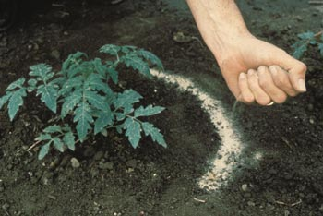
চারাবৃদ্ধি ভালো নাহলে ৩-৪ মাস পর সার প্রয়োগ করতে হবে চারাপ্রতি ৫০ গ্রাম ইউরিয়া।
মাটি শুকনা থাকলে সার দেয়ার পর যথেষ্ট সেচ দিতে হবে।

Slide 12
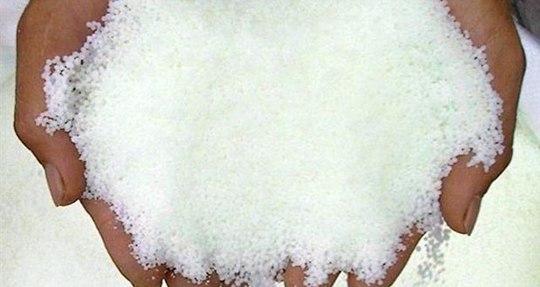
প্রতি বছর বর্ষার শুরুতে একবার এবং বর্ষার শেষে একবার সার প্রয়োগ করা যেতে পারে।
৭৫গ্রাম ইউরিয়া
৫০ গ্রাম টিএসপি
৫০ গ্রাম এমওপি
চারা রোপণের পরের ৩ বছর এভাবে সার প্রয়োগের প্রয়োজন হতে পারে।

Slide 13
দলগত কাজ
চারা লাগানোর সময় প্রয়োজনীয় সাবধানতাগুলো আলোচনা করে খাতায় লিখ।

Slide 14
মূল্যায়ন
১)মৌসুমি বৃষ্টি শুরু হওয়ার কতদিন আগে গর্ত করতে হয়?
৩০ দিন

Slide 15
বাড়ির কাজ
তোমার বন্ধু টবে একটি গাছ লাগাতে চায়। তুমি কীভাবে তাকে সহায়তা করবে?

Slide 16
ধন্যবাদ

